Slide 1

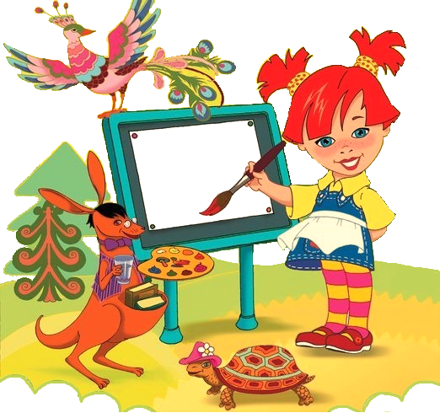
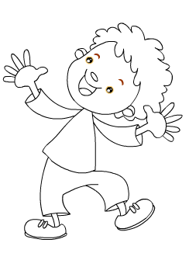
Рисуем и считаем!
Копылова И. В.
Воспитатель
МБДОУ
«Детский сад №38 «Апельсин»
г. Тамбов
Интерактивный тренажёр
с технологическим приёмом «Раскраска»

Slide 2
Ребята, я хочу раскрасить портрет моего друга Антошки! Он очень весёлый, любит играть и танцевать!
Хотите помочь мне?
Нажимайте на снежинку с правильным ответом!
Начать

Slide 3
5-1=
4
5
6

Slide 4
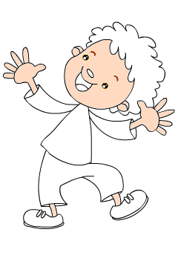
2+1=
5
4
3

Slide 5
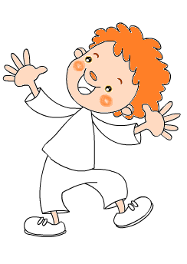
4+3=
6
7
8

Slide 6
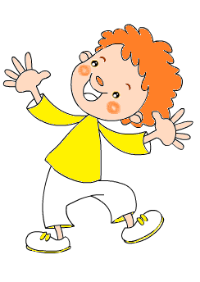
6-4=
1
3
2

Slide 7
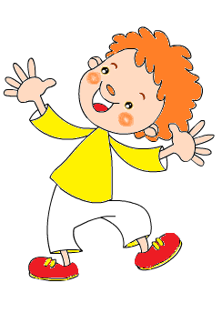
10-5=
5
6
7

Slide 8
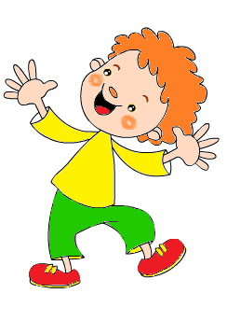
6+3=
8
9
10

Slide 9

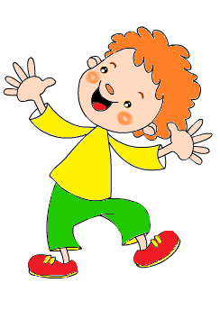
Молодцы!

